Slide 1
Materi 2 COLLECTION PADA JAVA
Pemrograman Berorientasi Objek Kelas XII RPL
Oleh : Safira Maya Shovie, S.Pd

Slide 2
ASSALAMUALAIKUM WR. WB.

Slide 3
Apa itu collection framework?
Framework pada java untuk menampung dan mengelola sekumpulan data / object
Pada bahasa C++ dikenal dengan nama Standart Template Library (STL)

Slide 4
Apa bedanya dengan array ?
Beberapa kekurangan pada array :
Kapasitas yang tidak bisa diubah
Waktu untuk menambah dan menghapus data lambat
Tidak memiliki fungsi pengolah data
Collection dibangun dengan tujuan untuk memperbaiki kekurangan tersebut

Slide 5
Apa tujuan dari collection framework???
Menambah data
Menghapus data
Mengubah data
Mencari data
Mengurutkan data

Slide 6
Lanjutan...
Bayangkan jika programmer harus mengimplementasikan seluruh fungsi dasar seperti menambah data, menghapus data, mengubah data, dan lain-lain
Itu akan membuang banyak waktu
Pada Collection, seluruh fungsi dasar tersedia, sehingga programmer tinggal menggunakannya dan dapat lebih fokus ke bagian lain.

Slide 7
Collection
Collection merupakan suatu struktur data/kontainer yang memuat sekumpulan object-object dan digunakan untuk menyimpan,dan memanipulasi data.

Slide 8
Java collection framework
Suatu arsitektur untuk mewakili dan memanipulasi Collection, terdiri dari:
Interfaces:
merupakan tipe data abstract yang mewakili Collection,yang membuat collection dapat dimanipulasi secara terpisah dari detail representasinya.
Implementation:
merupakan implementasi konkret dari Collection Interface. Intinya merupakan struktur data yang dapat digunakan kembali
Algorithms:
merupakan metode yang melakukan tugas komputasi, seperti searching dan sorting, pada

Slide 9
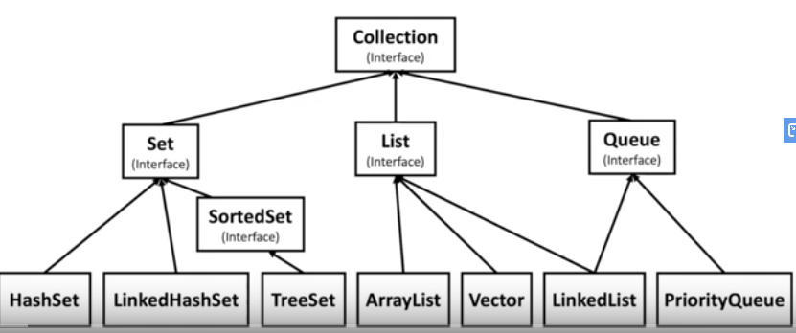
Hirarki dari collection framework

Slide 10
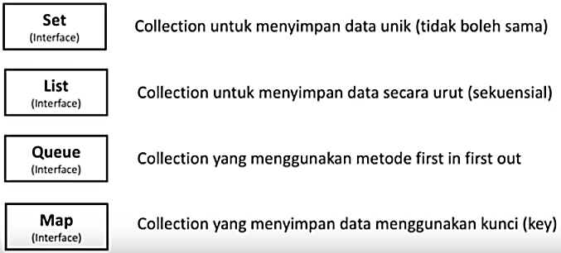
Lanjutan...

Slide 11
INTERFACE COLLECTION
Collection menerima parameter berupa tipe data yang akan disimpan menggunakan <> seperti berikut Collection<E>
Berikut adalah fungsi dasar yang dimiliki oleh Collection:
add: menambah data
remove: menghapus data
contains: mencari data pada collection
size: mendapatkan jumlah data yang tersimpan
clear: mengosongkan collection
toArray: mengubah collection menjadi array

Slide 12
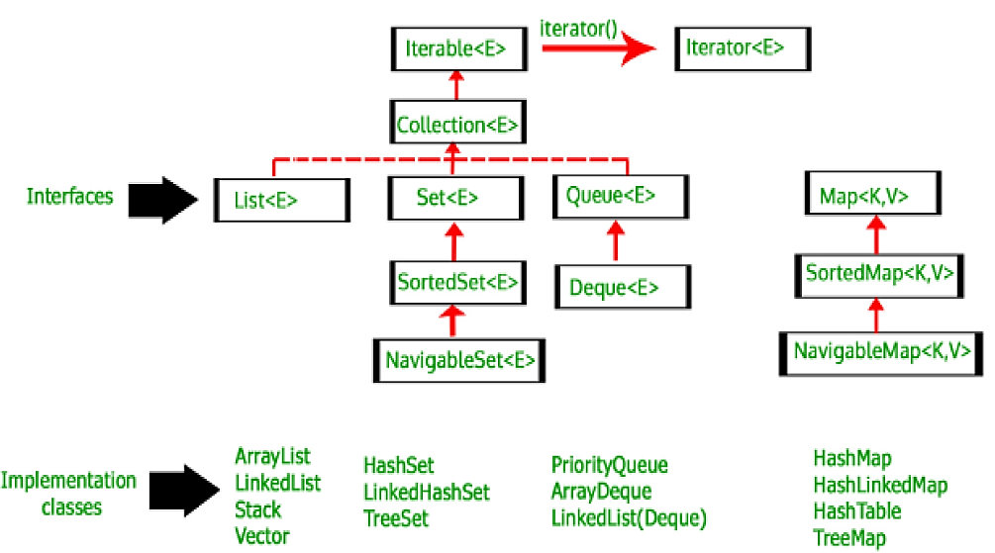
Hirarki Java collection framework secara umum

Slide 13
1. set
Struktur data yang menampung elemen-elemen yang unik (tidak boleh ada elemen kembar). Disini set memiliki aturan bahwa data/object di dalamnya tidak boleh ada yang sama (unik).
Set berguna untuk mengelola data yang tidak mungkin sama, misalnya:
“Nomor telepon, nomor KTP, alamat email”
Set dapat diimplementasikan menggunakan:
HashSet: tidak memperhatikan posisi data
LinkedHashSet: data disimpan berdasarkan urutan masukannya
TreeSet: data disimpan berdasarkan nilai terkecil ke terbesar

Slide 14
Lanjutan...
Untuk operasi tambah dan hapus data, HashSet dan LinkedHashSet memiliki kompleksitas yang sama yaitu O(1).
Namun dari sisi performa HashSet lebih baik. Sementara TreeSet memiliki kompleksitas O(log(n)).

Slide 15
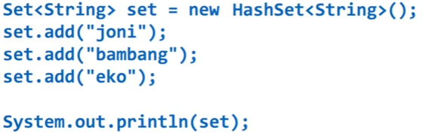
1.1.Hashset
Penyimpanan elemen diletakkan secara acak (tidak terurut).
Berikut implementasinya :
Maka output yang keluar adalah acak.

Slide 16
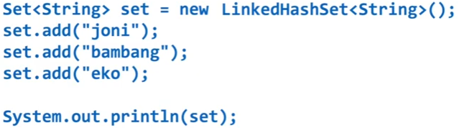

1.2.linkedHashset
Elemen-elemen didalam LinkedHashSet berurutan seperti saat disisipkan
Berikut implementasinya :
Maka outputnya adalah terurut sebagai berikut:

Slide 17
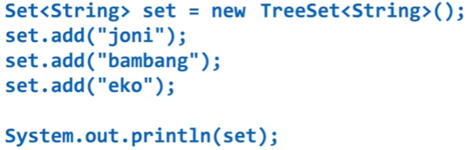

1.3.Treeset
Treeset merupakan implementasi dari interface SortedSet.
Berikut implementasinya :
Maka outputnya akan keluar dari nilai terkecil, atau urutan alfabet paling pertama yaitu sebagai berikut:

Slide 18
2. List
List menyimpan data secara sekuensial seperti array, sehingga pengaksesannya dapat menggunakan sistem indexing.
List dapat menyimpan elemen-elemen yang duplikat/kembar, dan mengijinkan user untuk menentukan di mana elemen disimpan.
List berguna untuk mengelola data yang perlu memperhatikan posisi data, misalnya:
Presensi siswa, kursi bioskop, daftar lagu populer

Slide 19
Lanjutan...
List dapat diimplementasikan menggunakan:
ArrayList: menggunakan array
Vector: ArrayList yang tersinkronisasi
LinkedList: menggunakan double linkedlist
Untuk operasi ambil data, ArrayList/Vector memiliki performa yang paling baik.
Sedangkan untuk operasi tambah dan hapus data, LinkedList memiliki performa yang paling baik.

Slide 20
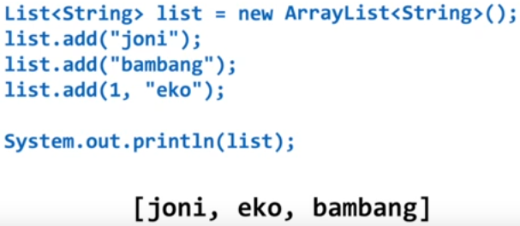
2.1.Arraylist
Menyimpan elemen-elemen di dalam suatu array, dimana array tersebut diciptakan secara dinamis. Penggunaannya ketika diperlukan akses secara acak melalui index tanpa penyisipan atau penghapusan elemen-elemen kecuali pada ujung list
Implementasi :

Slide 21
2.2.LinkedList
Menyimpan elemen-elemen di dalam suatu LinkedList . Penggunaannya ketika diperlukan penyisipan atau penghapusan elemen-elemen di mana saja di dalam list.
Implementasi:

Slide 22
2.3.veCtor
Sama seperti ArrayList, tetapi vector memiliki metode tersinkronisasi untuk mengakses dan memodifikasi vektor. Sinkronisasi tersebut dapat mencegah korupsi data ketika suatu vektor diakses dan dimodifikasi dua thread atau lebih secara bersamaan.
Implementasi:

Slide 23
3. Queue (Interface)
Queue menggunakan prinsip first in first out (FIFO), data yang ditambahkan paling dulu akan diambil paling awal
Queue berguna untuk mengelola data yang menggunakan prinsip FIFO atau antrian, misalnya:
Antrian rumah sakit
Antrian bank
Antrian customer service
Queue dapat diimplementasikan menggunakan:
LinkedList: antrian FIFO standar
PriorityQueue: antrian yang urutannya berdasarkan kriteria tertentu (menggunakan interface Comparable)
Keduanya memiliki performa yang tidak jauh berbeda

Slide 24
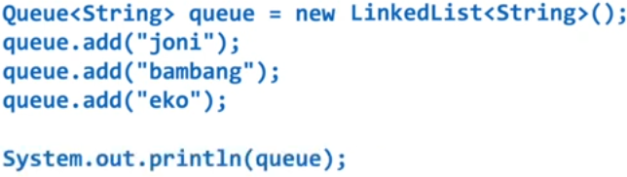

3.1.LinkedList
Maka outpunya adalah :

Slide 25
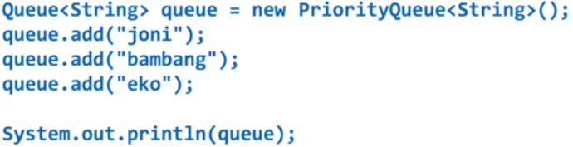



3.2.PriorityQueue
Maka outputnya bisa jadi :
atau
Tergantung kebutuhanya seperti apa dan bisa diatur, dimana terdapat kriterianya yang dapat diatur di interface comparable.

Slide 26
4. Map
Merupakan container yang menyimpan elemen bersama dengan kuncinya(index). Map menggunakan sistem indexing (disebut dengan key), dimana index tidak harus angka, bisa juga berupa text atau object.
kunci harus unik/tidak boleh kembar dan bisa berupa sembarang object. Misalnya :
Penduduk (key: nomor KTP)
Siswa (key: nomor induk)
Buku (key: ISBN)

Slide 27
Lanjutan...
Map dapat diimplementasikan menggunakan:
HashMap: tidak memperhatikan posisi data
LinkedHashMap: Data disimpan berdasarkan urutan masukannya
TreeMap: data disimpan berdasarkan nilai terkecil ke terbesar
Untuk operasi tambah dan hapus data, HashMap dan LinkedHashMap memiliki kompleksitas yang sama yaitu O(1). Namun dari sisi performa HashMap lebih baik. Sementara TreeMap memiliki kompleksitas O(log(n)).

Slide 28
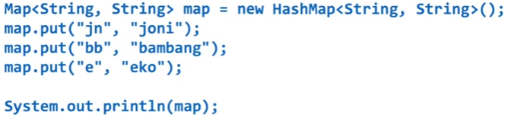
Implementasi HashMap :
Maka ouputnya acak..

Slide 29
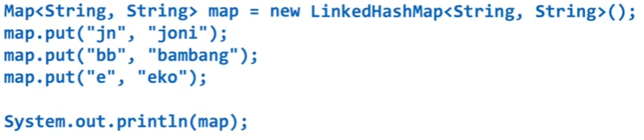
Implementasi LinkedHashMap:
Maka outputnya urut

Slide 30
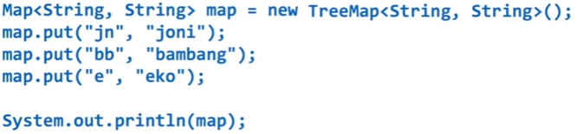
Implementasi TreeMap :
Outputnya adalah dari nilai terkecil ke terbesar, begitu juga untuk alfabet. Maka hasilnya sebagai berikut ;

Slide 31
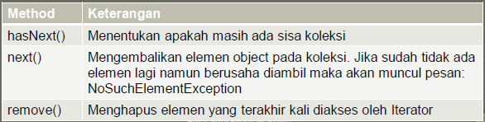
Interface iterator
Fasilitas pada Java API yang dapat digunakan untuk melakukan iterasi komponen-komponen dalam Koleksi
Ada tiga method yang sering digunakan dalam Iterator: hasNext(), next(), remove()

Slide 32
Mengambil data pada collection
Mengambil data pada collection disarankan untuk menggunakan iterator
Alternatif lain adalah dengan mengubah collection (selain map) menjadi array dengan method toArray()
Namun beberapa turunan dari collection juga memiliki method khusus untuk mengambil data.

Slide 33

Lanjutan...
List bisa menggunakan index:
Queue bisa melihat element di posisi pertama:
Map bisa menggunakan key:

Slide 34
TUGAS...!!!
Silahkan meresume materi hari ini berupa (Ms Word) kemudian convert ke PDF, menurut pemahaman kalian dan dikumpulkan melalui link berikut:
https://drive.google.com/drive/folders/1J1yaVoE0IQIbbwlWw-TqvLRDW9FkTUkX?usp=sharing

Slide 35
TERIMAKASIH...
WASSALAMUALAIKUM WR. WB

